Slide 1
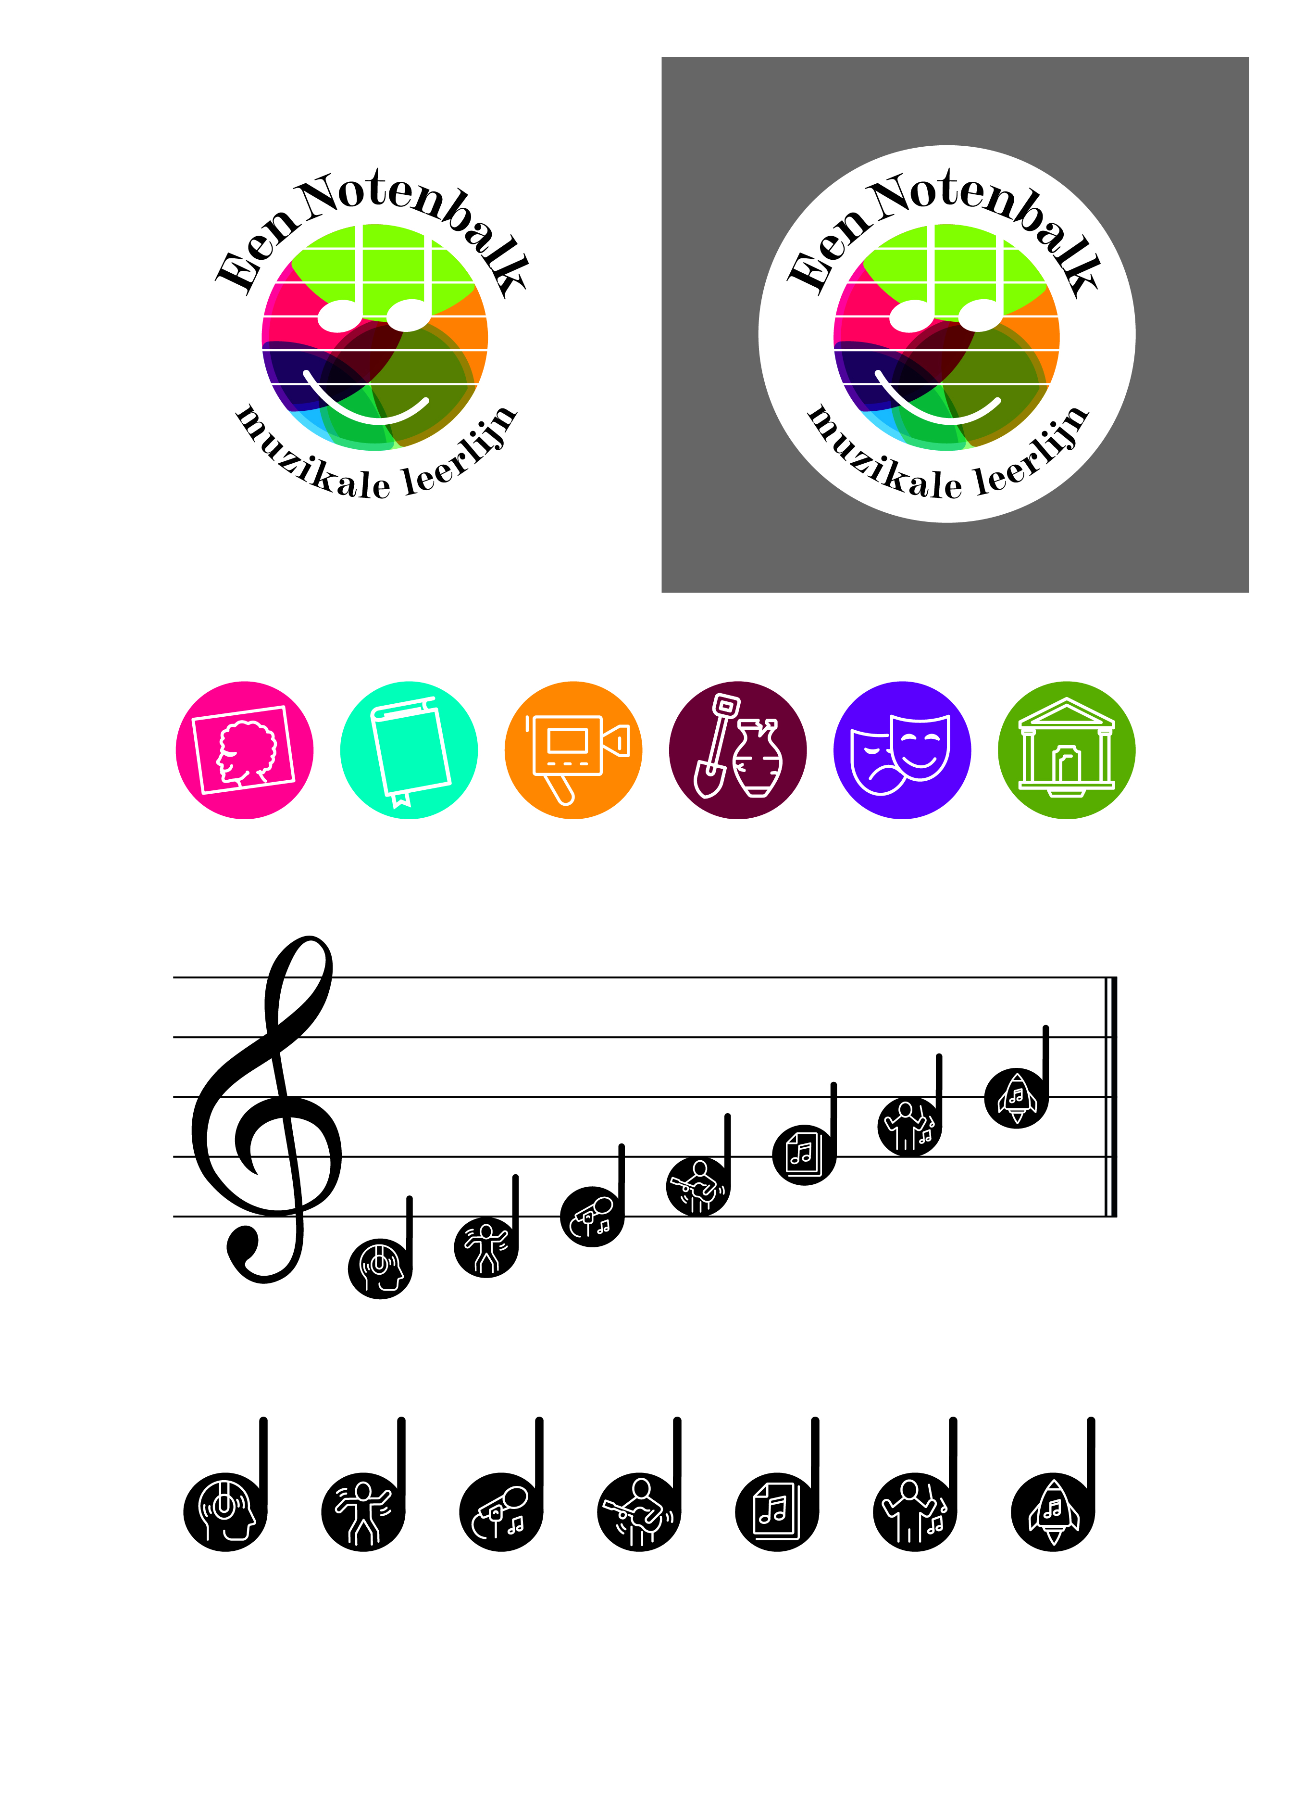
Muziek als vertrekpunt voor leerplezier en vakoverstijgend onderwijs

Slide 2
Muziek = expressie
Muziek = taal

Slide 3
De leerlijn muziek moet een gemakkelijke tool zijn die docenten
op een laagdrempelige manier en met plezier helpt
om muziekeducatie in hun klas te geven.
Door middel van de visualisatie op de notenbalk wordt het
voor de docenten snel inzichtelijk hoe hun muziekeducatie eruitziet.
Zo kunnen ze ook bij collega’s kijken waar deze mee bezig zijn
en kunnen ze met elkaar een eigen pad uitstippelen.
Door de verbindingen met andere vakgebieden in de leerlijn
aan te duiden wordt vakoverstijgend werken aangemoedigd.

Slide 5
Luisteren
Bewegen
Zingen
Muziek maken
Lezen en noteren
Componeren
Vakoverstijgend

Slide 6
Beeldende Literatuur Film Erfgoed Drama Architectuur
vorming

Slide 7
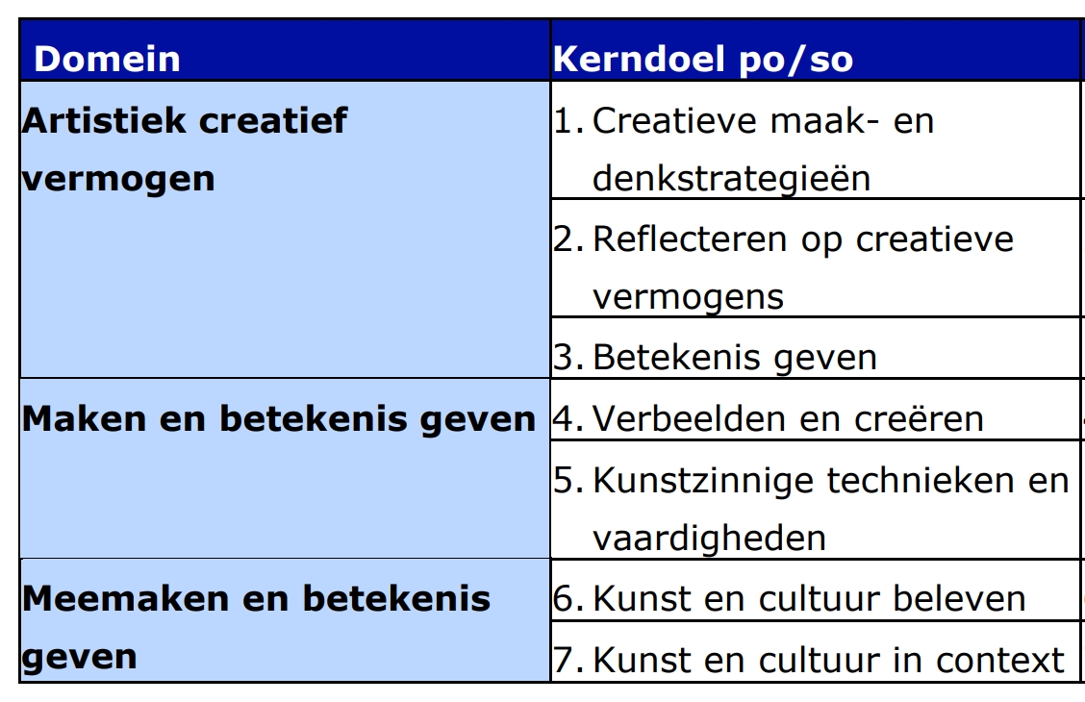

Slide 8


Werkvormen
Projecten

Slide 9


Slide 10
Groep 1-2: De schat van de Alvermenkes
Groep 3-4: Pètsjke aaf
Groep 5-6: Helden van de Gouje Brök
Groep 7-8: Mijn Touverkol beat

Slide 11
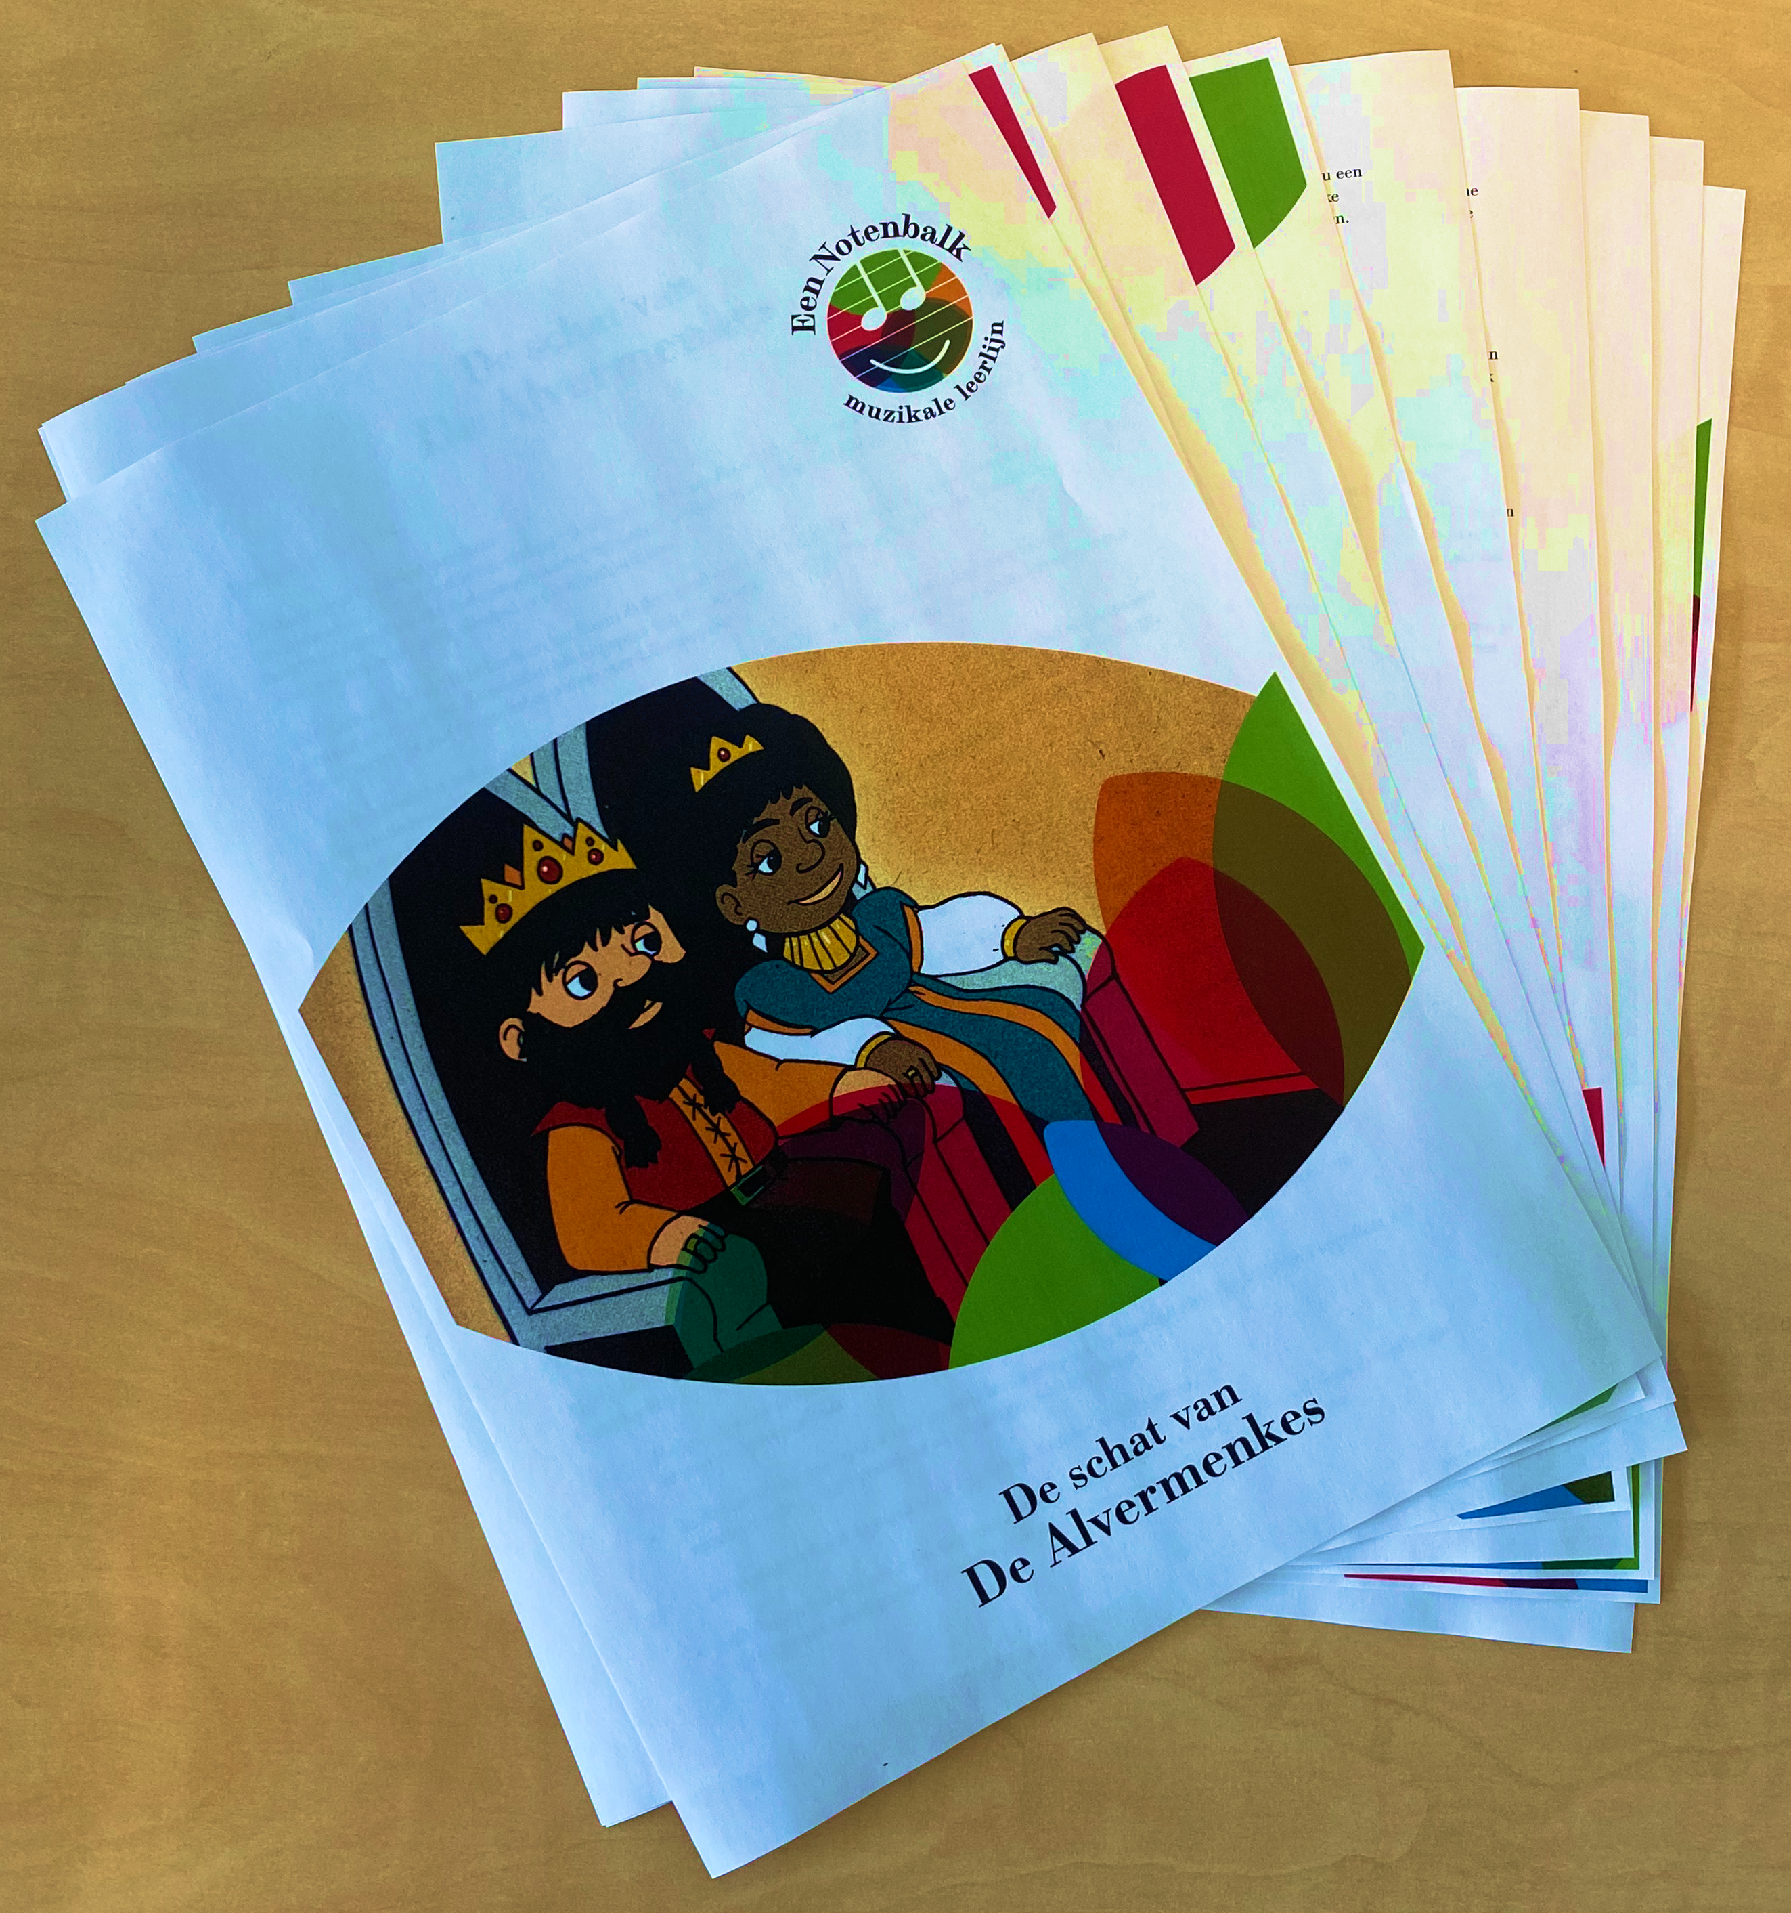
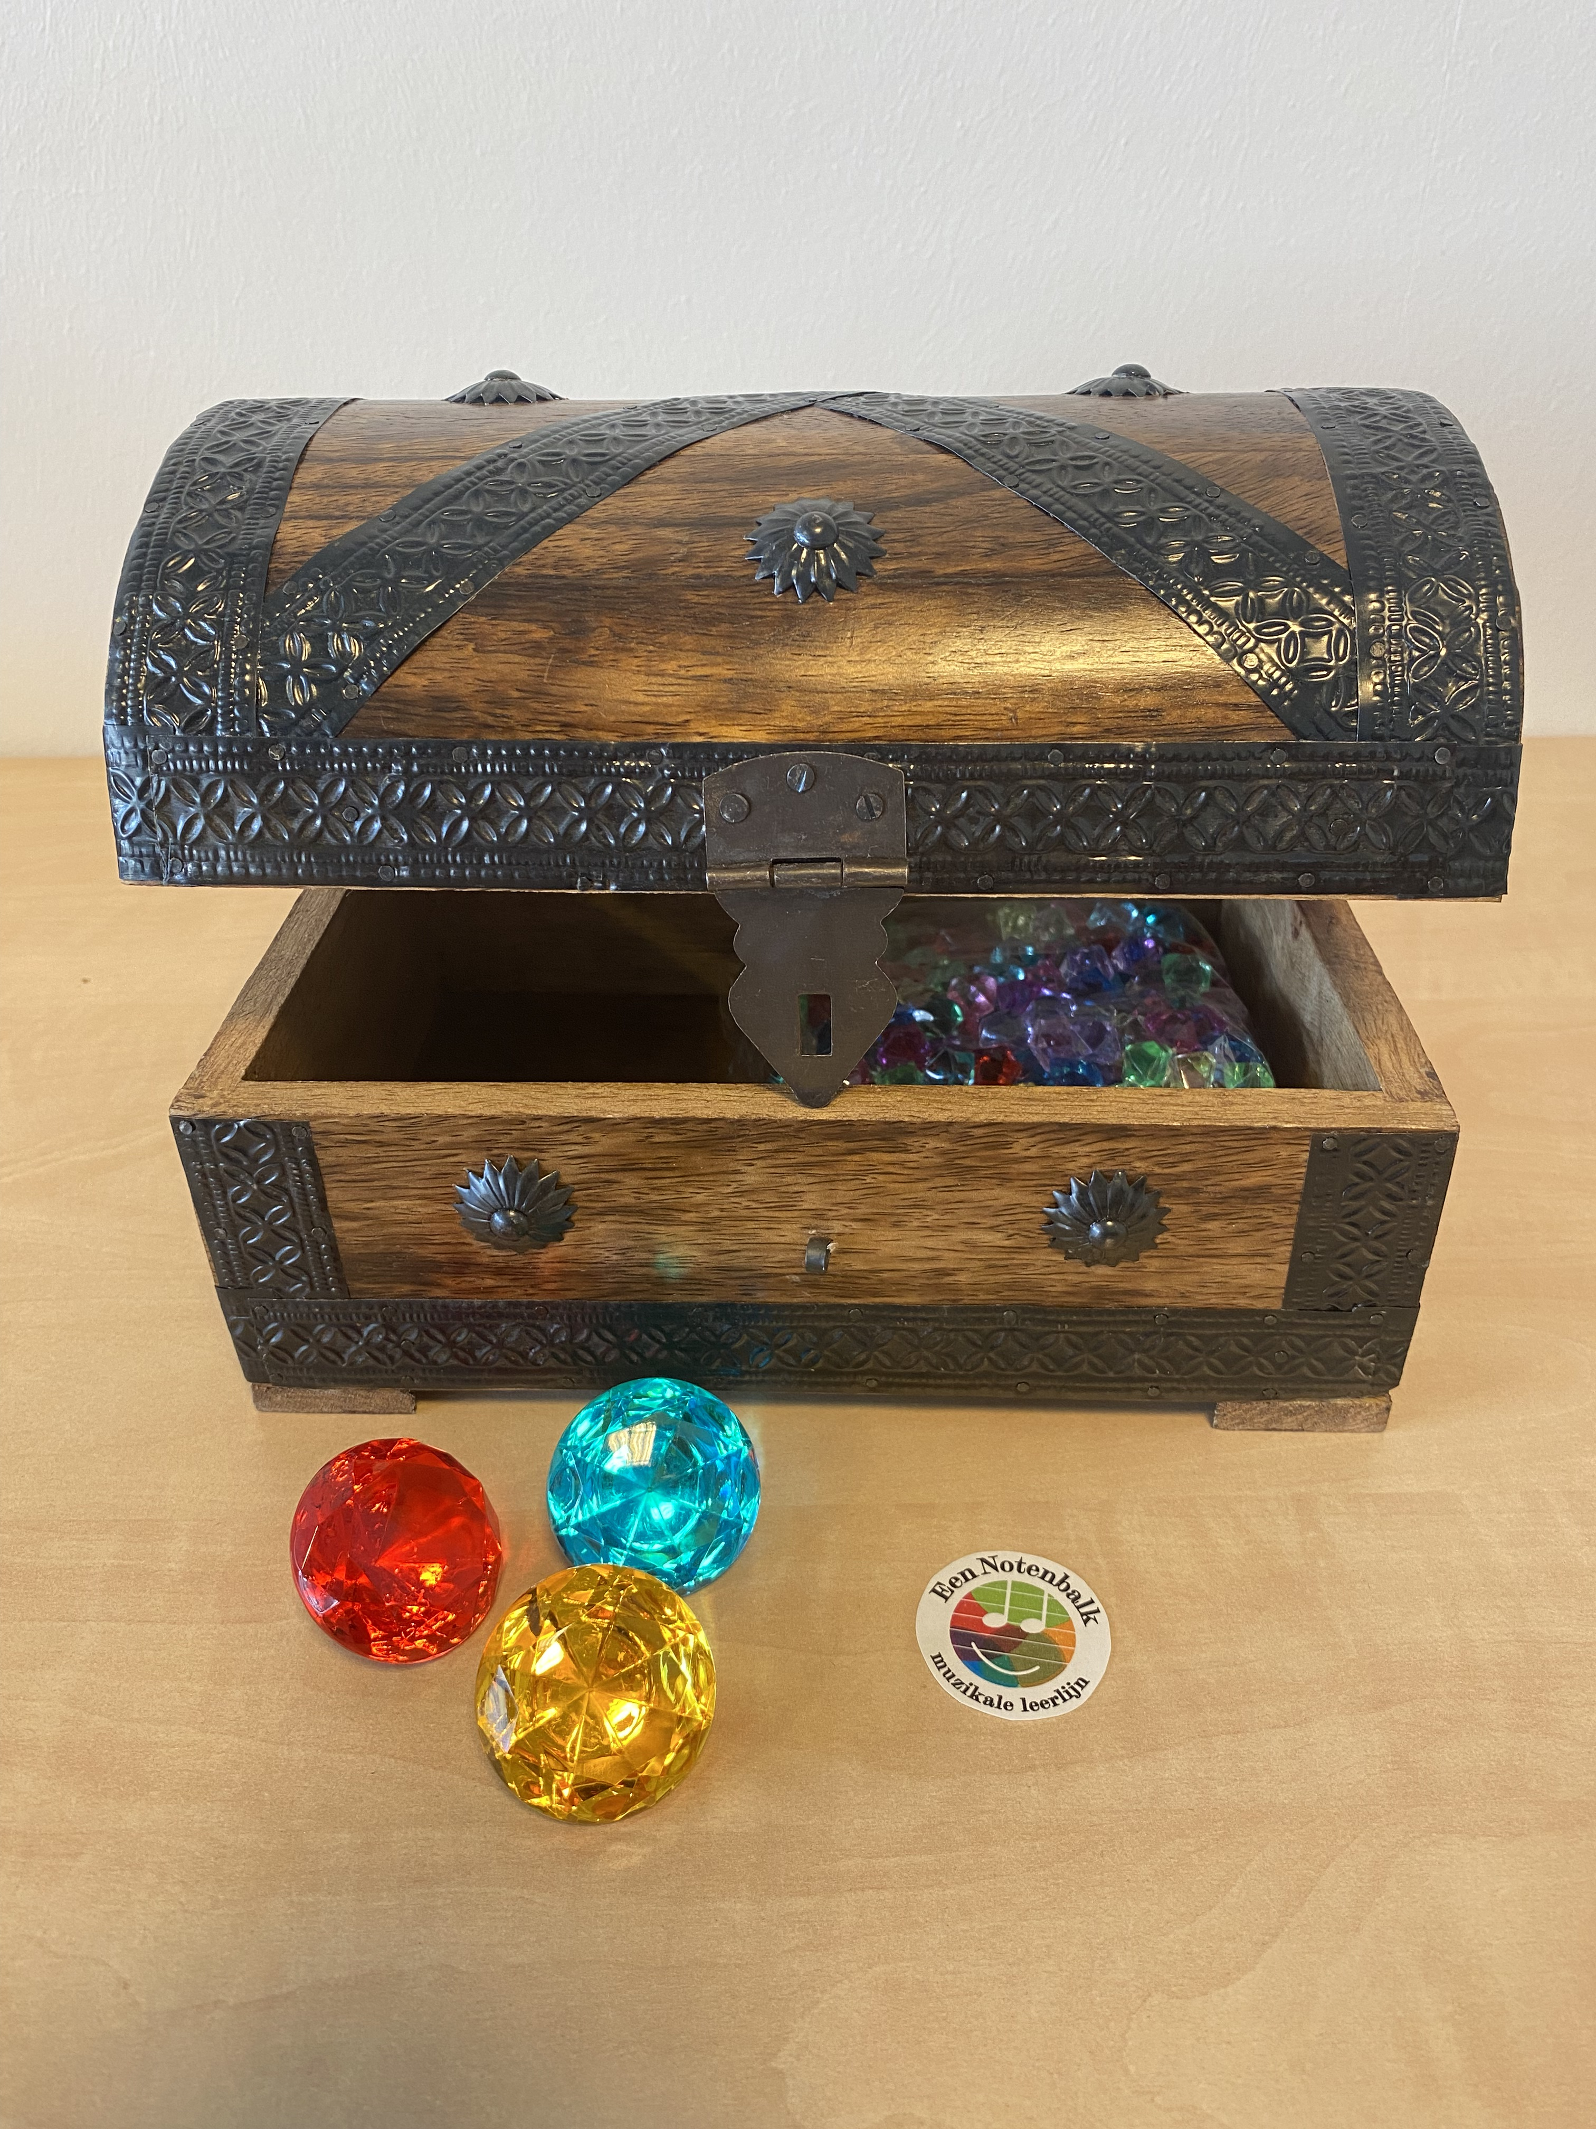
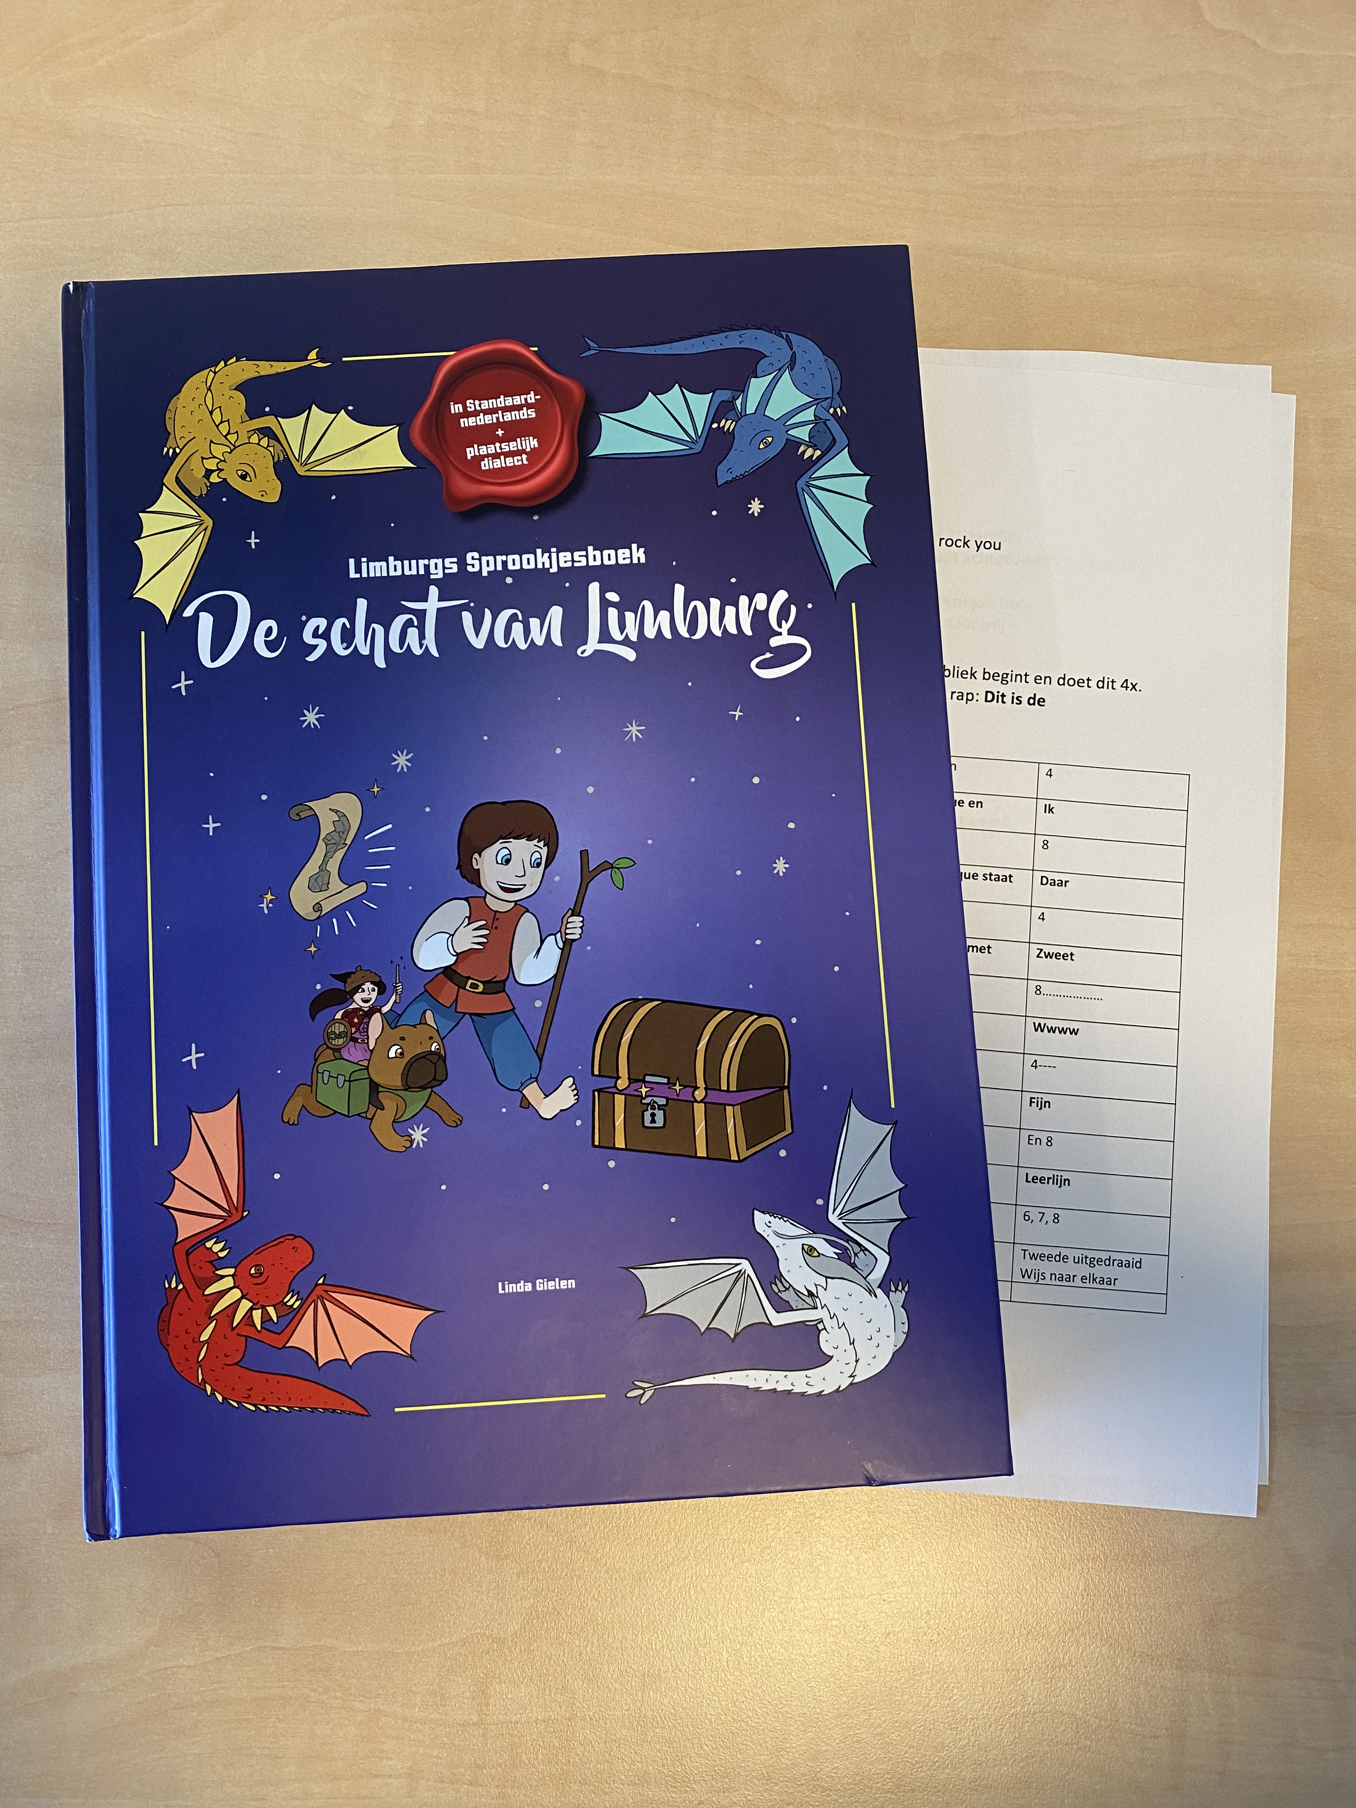
De schat van de Alvermenkes
Bijlages
Materialen
Lesbrief
Notes:
Hier komt de muziekbalk van het project te staan

Slide 12
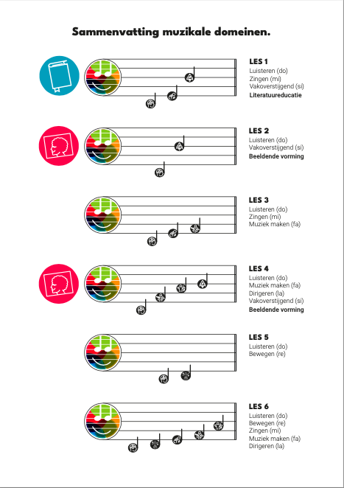
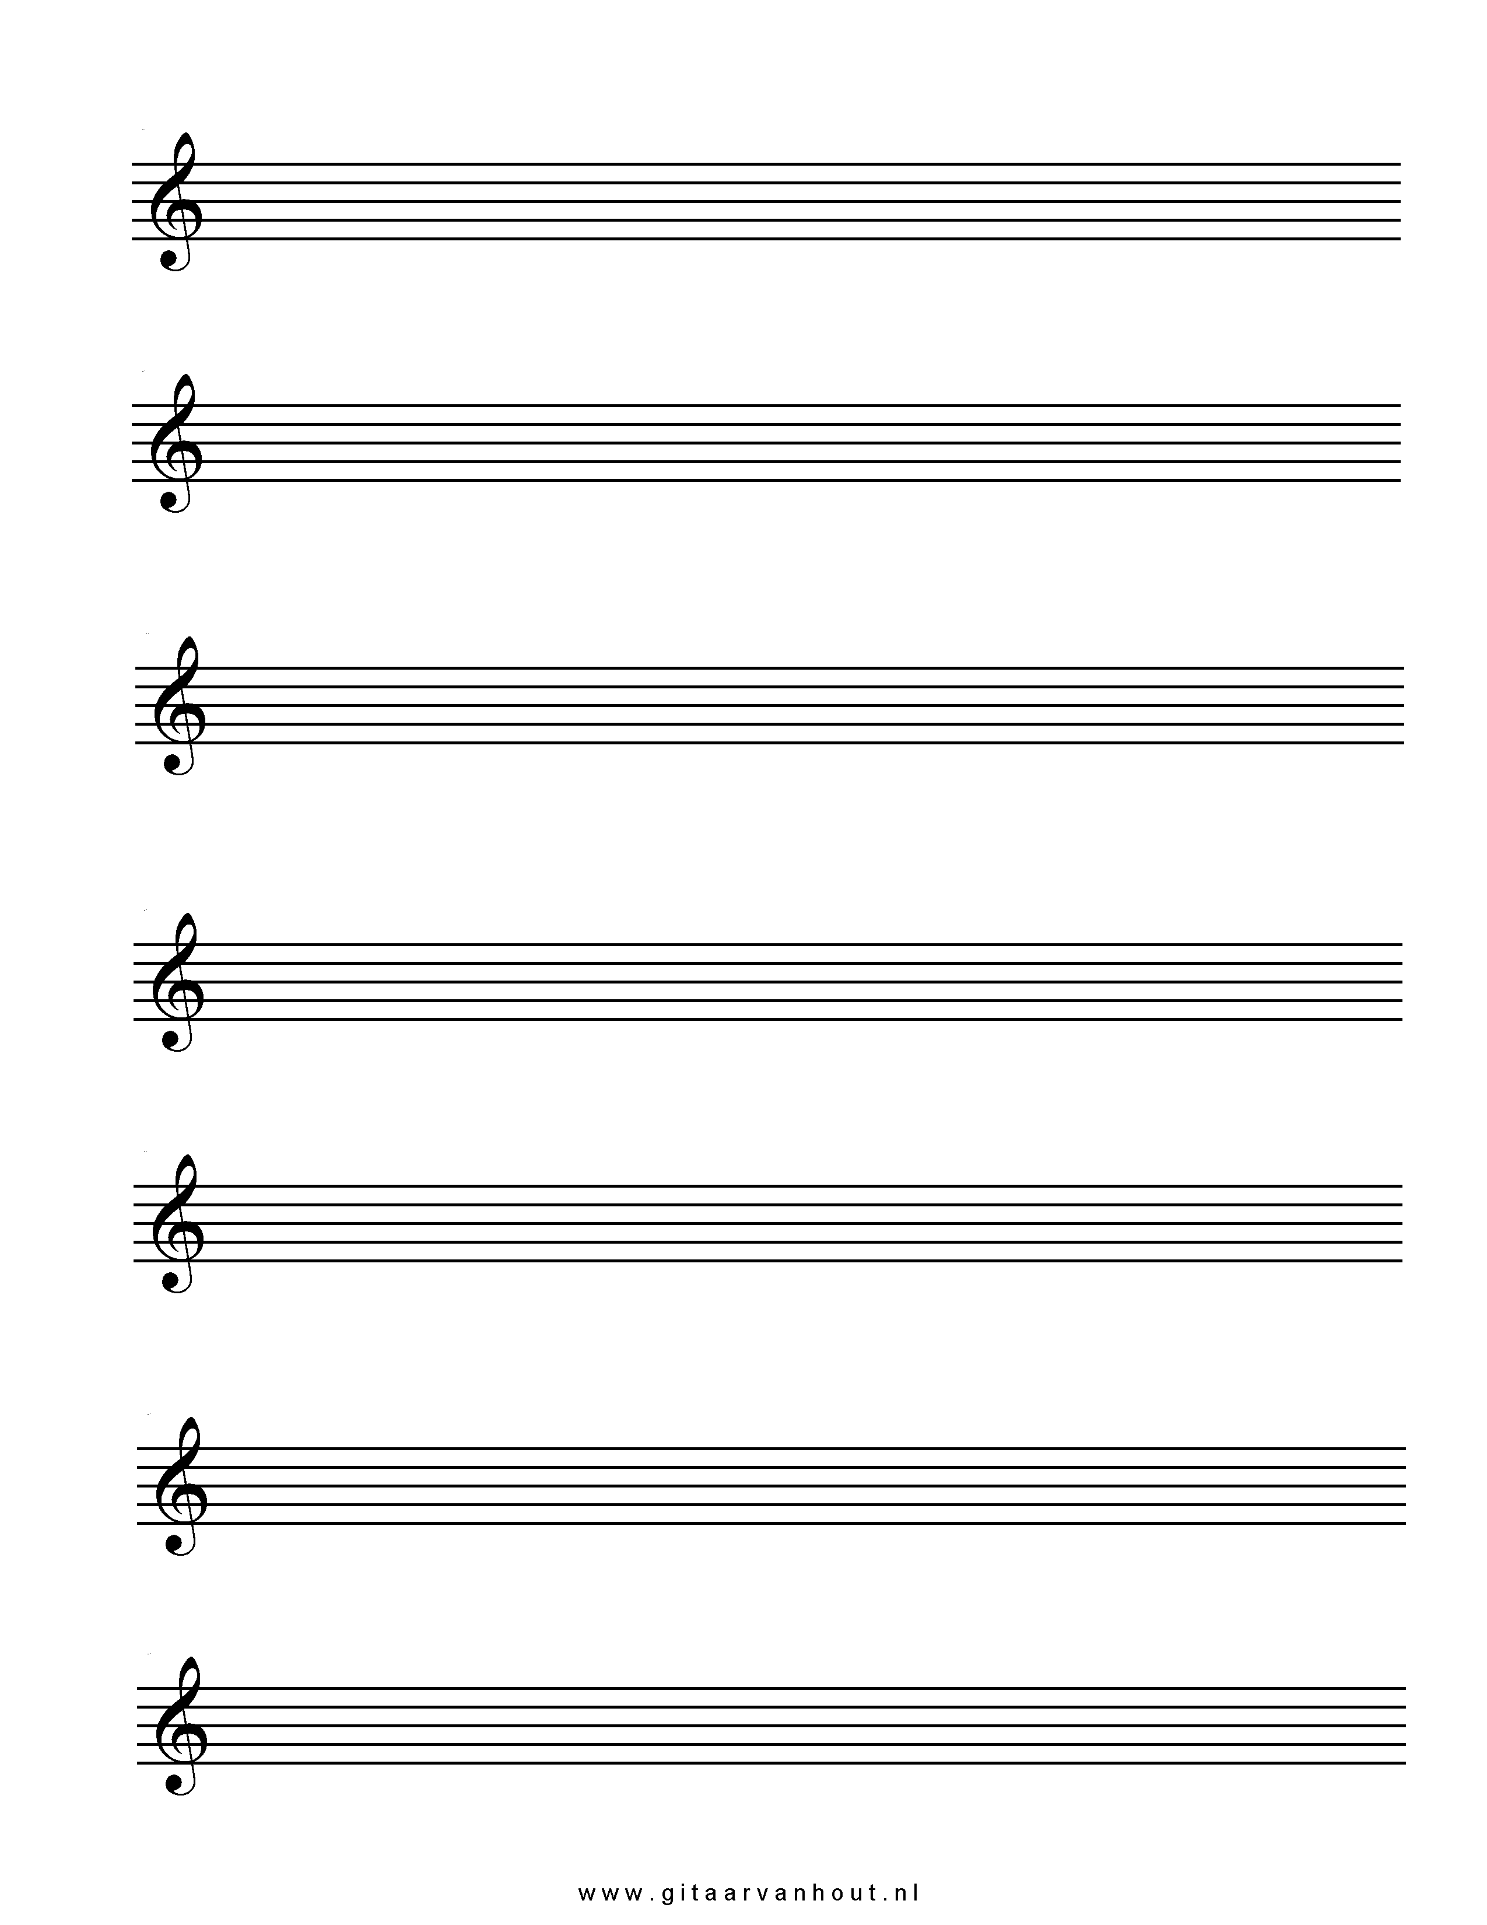
Notes:
Hier komt de lesbrief, bijlages en materialen te staan

